Slide 1

§1.4 行列式性质
用行列式的定义计算行列式，所需机时：
对n 阶行列式：乘法运算次数
M ＝（n-1)次/项 × n！项 ＝ (n-1)n! 次
n ＝ 10, M ＝ 32,659,200
1百万次/秒的计算机，需机时：32秒
n ＝ 15, M ≈ 1.8×10¹³
1百万次/秒的计算机，需机时：13.0年
1亿次/秒的计算机， 需机时：50.6天
n ＝ 20， M ≈ 4.6×10¹⁹
1亿次/秒的计算机， 需机时：350,828年
需要考虑用别的方法计算行列式。
为此需要研究行列式的性质。

Slide 2
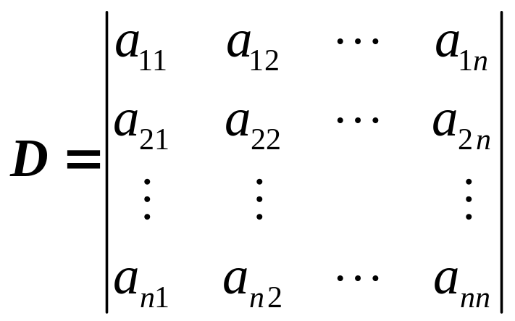
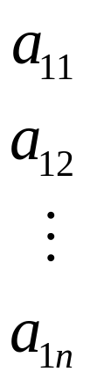
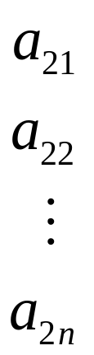

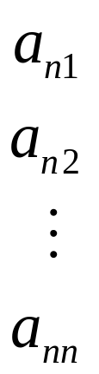



一、行列式的性质
记
行列式 称为行列式 的转置行列式.
性质1 行列式与它的转置行列式相等.

Slide 3

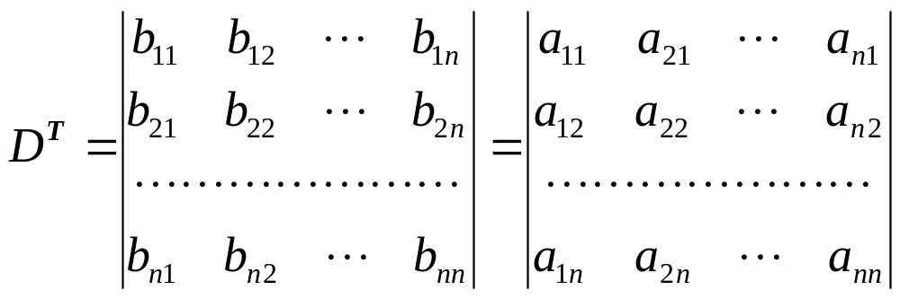
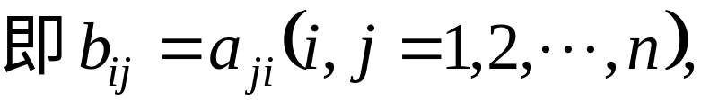
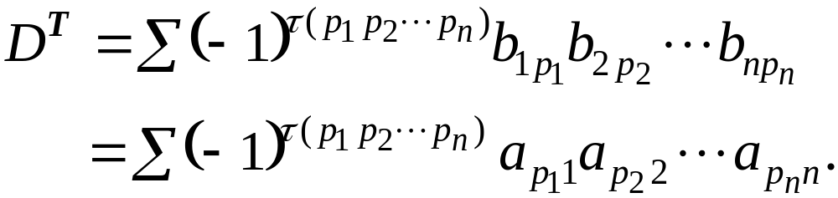
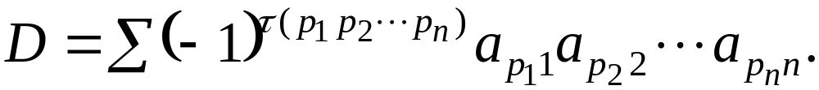
证明
按定义
又因为行列式 D 可表示为

Slide 4


故
证毕
说明 行列式中行与列具有同等的地位,因此行列
式的性质凡是对行成立的对列也同样成立.
因此，在后面的性质中，如果对行列都成
立的性质，我们只证明对行成立。
性质2 互换行列式的任意两行（列）,行列式变号.
证明
设行列式

Slide 5
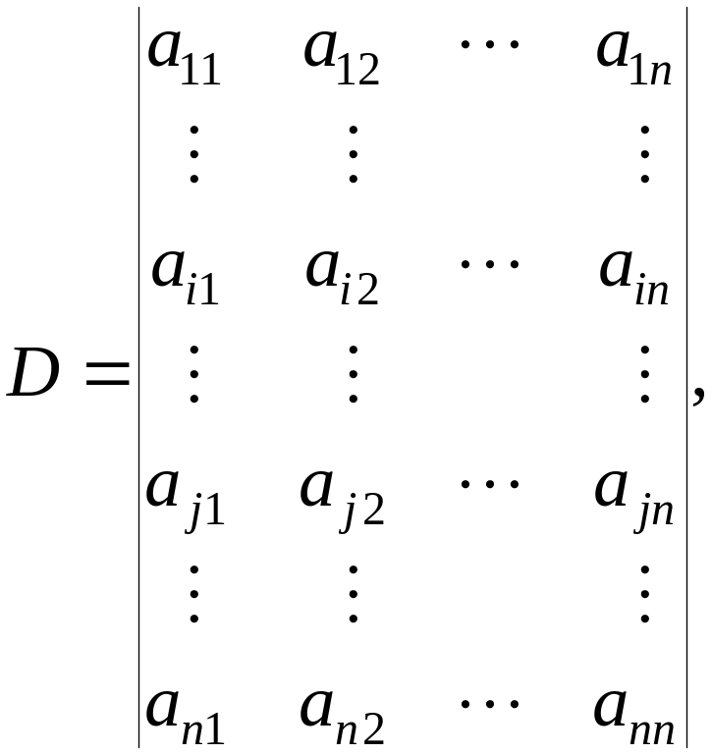
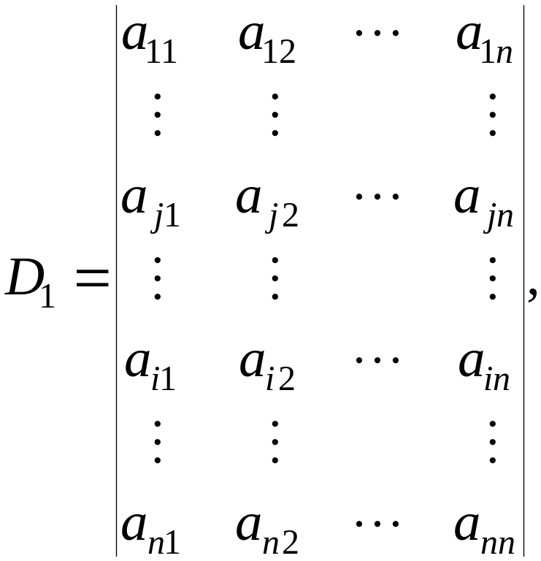



交换其第 i 行和第 j行，有
第 行
第 行
第 行
第 行
由行列式定义可知， 中任一项可以写成

Slide 6
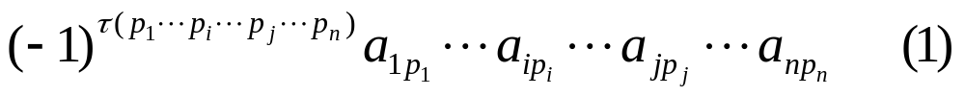


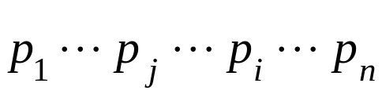
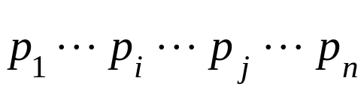



又因为
显然（2）式右端是取自不同行不同列的 个元素的
乘积，并且它们的行标在 中是标准排列的，所以
是 中的一项。因为排列 和排列
的奇偶性相反，所以（1）式和
（3）式差一个负号，所以 中任意一项的相反数
是 中的一项，所以
证毕
记法：
为了方便以后的叙述和运算，我们引入下列
记号

Slide 7






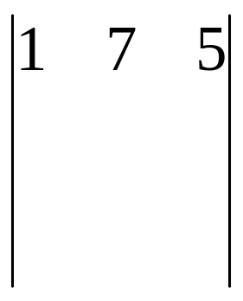
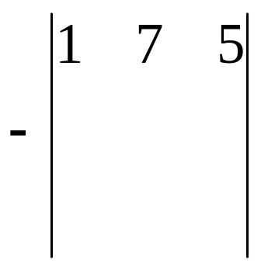
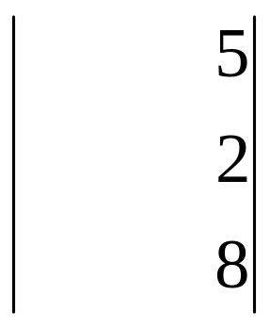


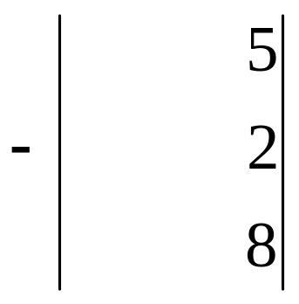

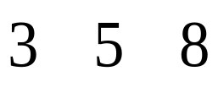

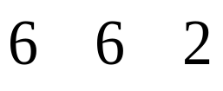


用 表示行列式 的第 行，用 表示 的第
列。则 表示交换 的第 行和第 行，
表示交换 的第 列和第 列。
例如
推论 如果行列式有两行（列）完全相同，则此行列式为零.
证明
互换相同的两行，有

Slide 8
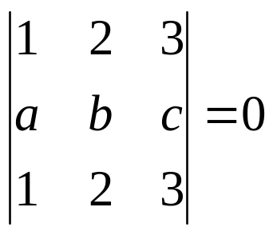

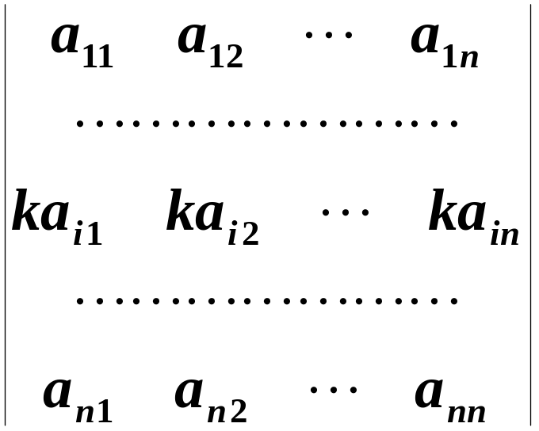
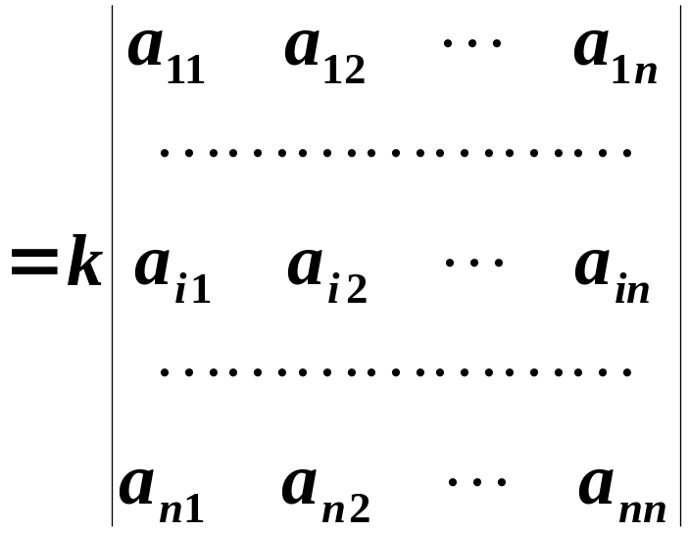
例如，对任意的a，b，c，都有
性质3 行列式的某一行（列）中所有的元素都有一个公因子 ，则可以把公因子 提到行列式记号之外，即有
证明
由行列式定义知

Slide 9
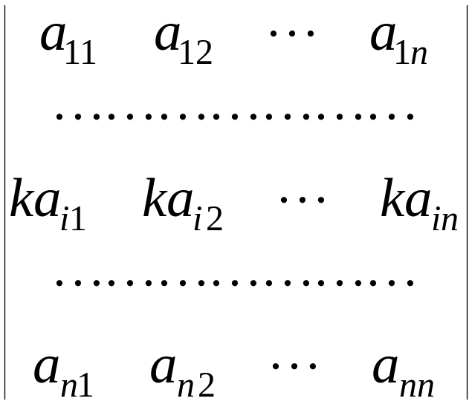
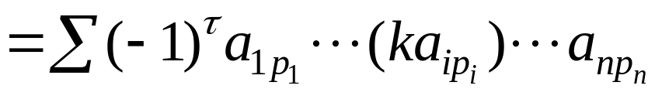
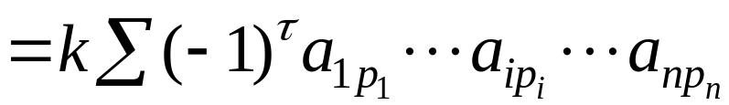

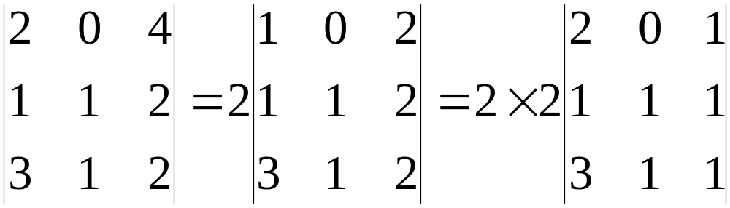
证毕
例如

Slide 10

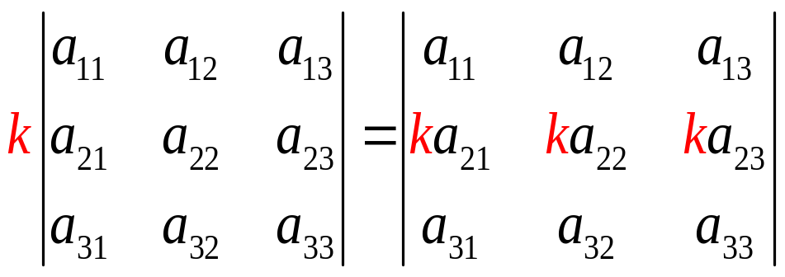
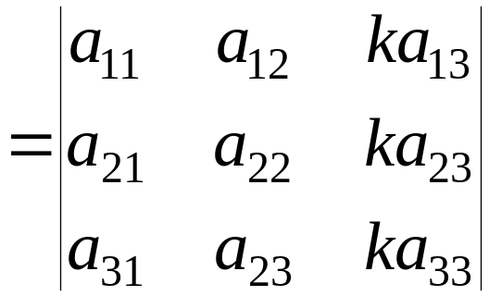
推论1 用数 乘以行列式 等于 中某一行（列）所有元素同乘以数 。
例如：

Slide 11
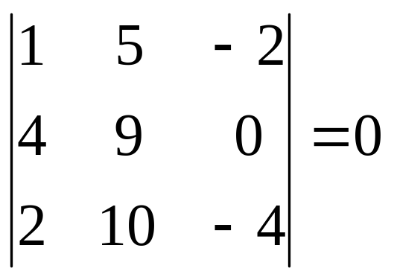
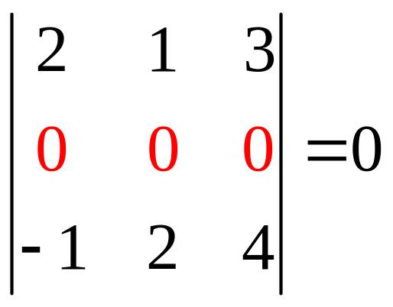
推论2：若行列式中有两行(列)元素成比例，则 D = 0。
例如
注意：做题时不容易发现。
推论3：若行列式 D 某行(列)元素全为零，则 D = 0。
例如

Slide 12





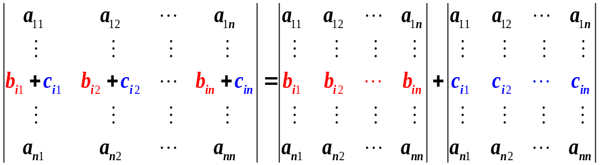
性质4 若行列式的第 行（列）各元素都是两数之和： 则行列式 可分解为两个行列式 与 的和。其中 的第 行是
，而 的第 行是 ，其他各行与原行列式相同，即

Slide 13
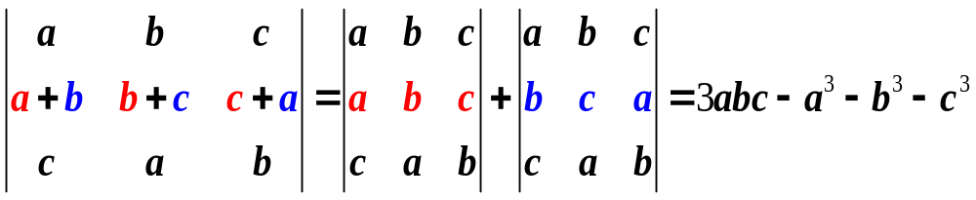
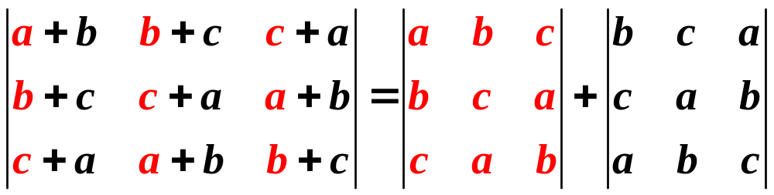

例如：
0
⑴
⑵
(×)
注：不是任意两个行列式可以相加，必须只有除一行
（列）不同外，其余元素都相同才可以相加。

Slide 14
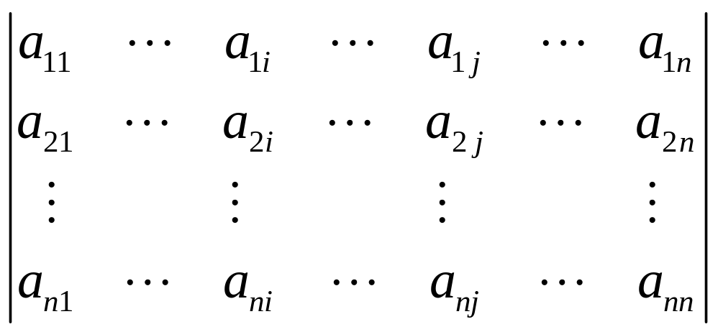

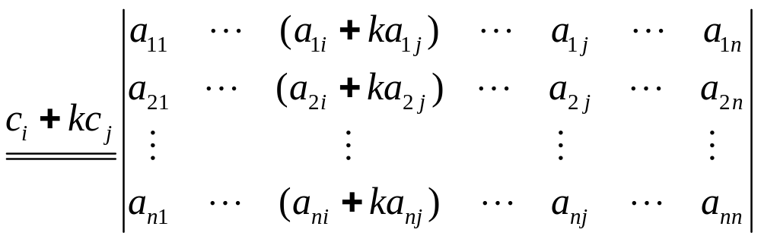
性质5 把行列式的某一列（行）的各元素乘以同一数然后加到另一列(行)对应的元素上去，行列式不变．
例如

Slide 15
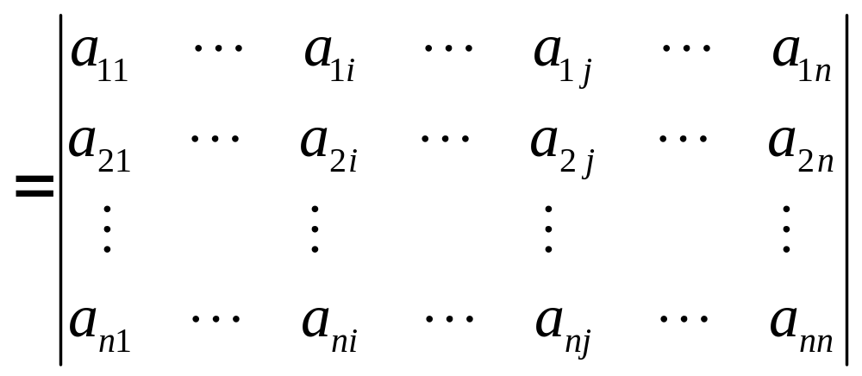
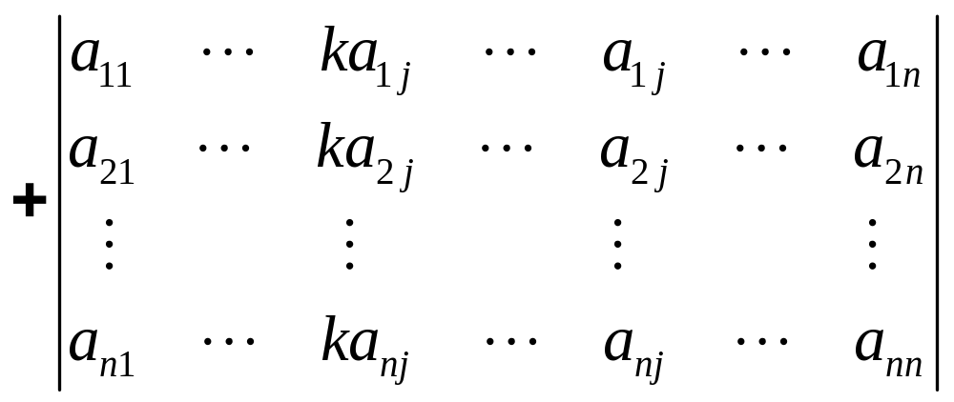
证明
由性质4
右边
左边
第 i 列和第 j 列对应元素成比例，
由性质3的推论2知＝0
注意：k可以为0。

Slide 16

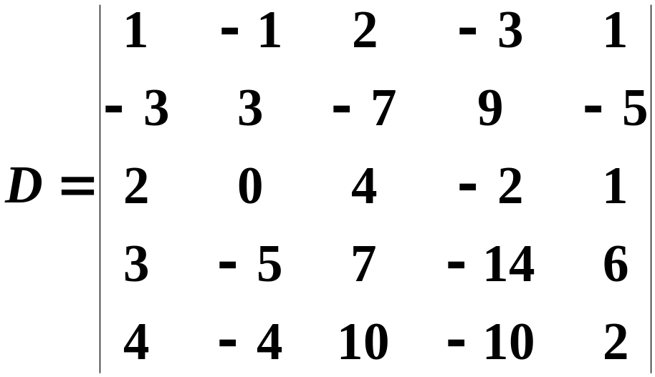


二、应用举例
计算行列式常用方法：利用运算 把行列式化为上三角形行列式，从而算得行列式的值．
例１

Slide 17
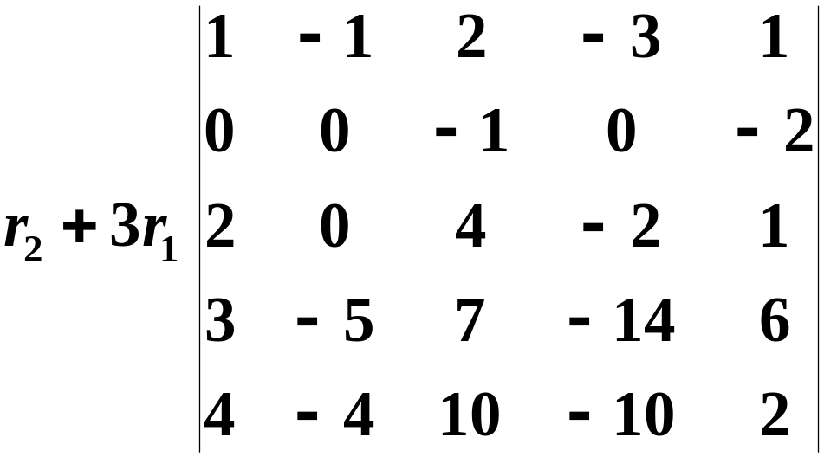
解

Slide 18
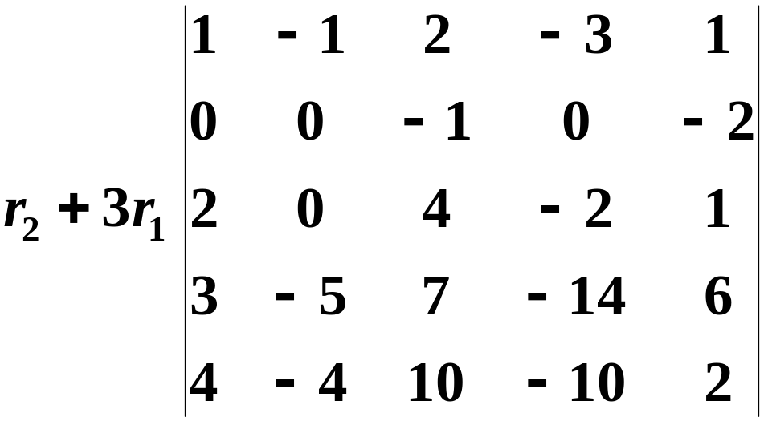


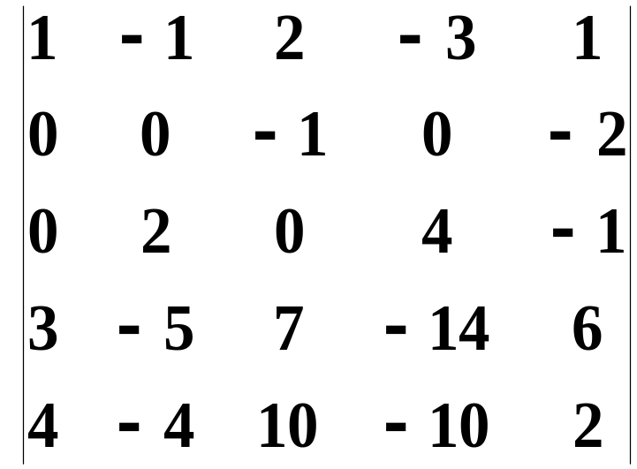

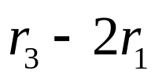

Slide 19
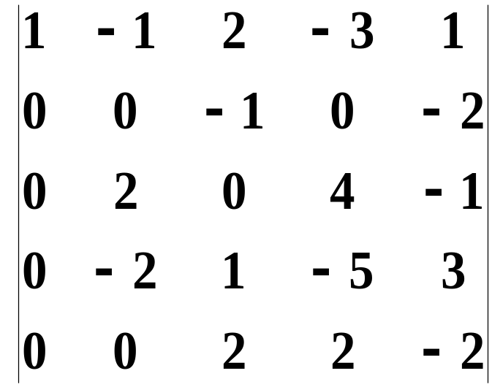


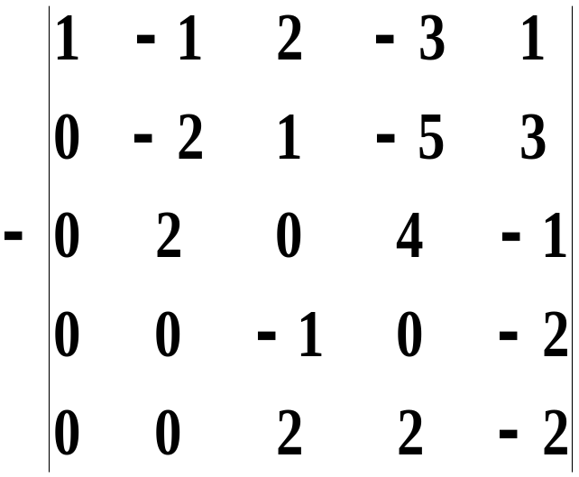


Slide 20
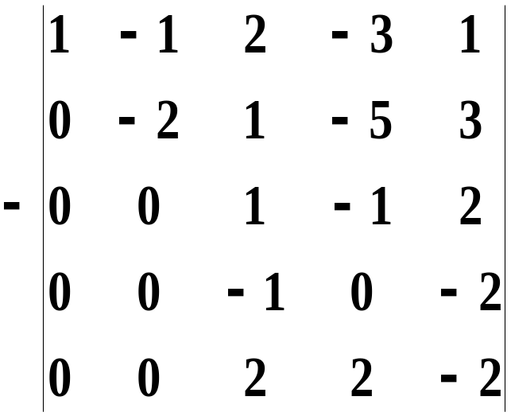

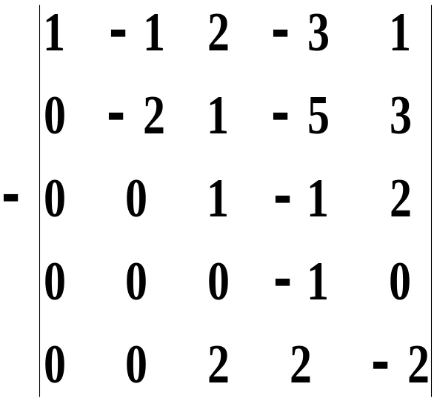


Slide 21
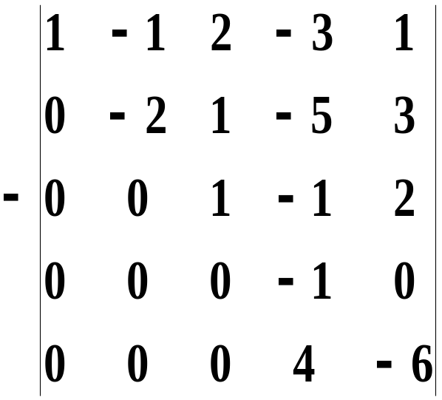


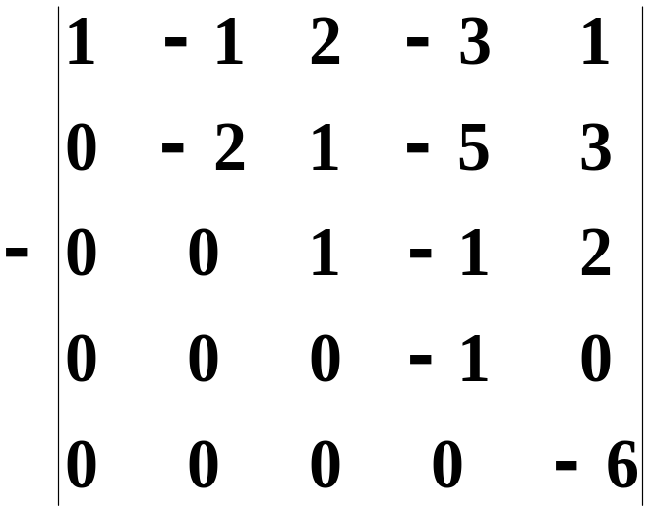




Slide 22
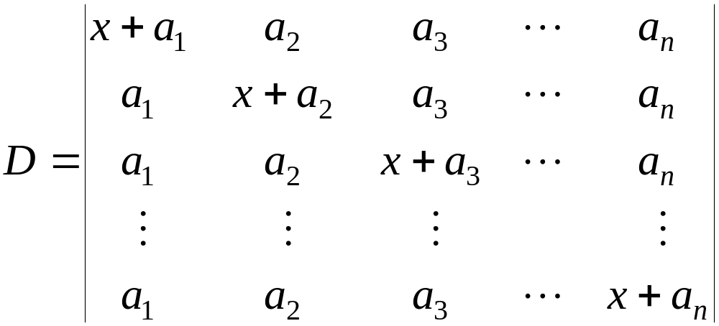

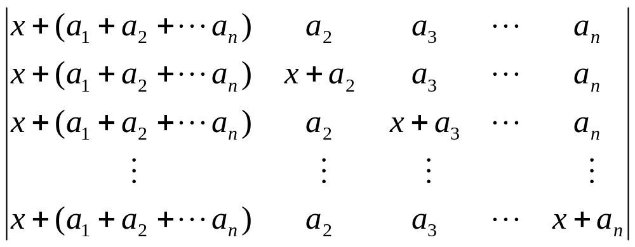



例2 计算 n 阶行列式
解
将第 列都加到第一列得

Slide 23





注：行（列）和行列式

Slide 24



例3 计算 n 阶行列式
分析
若用行列式性质5，有

Slide 25





解
注：箭型行列式。一般有以下四种形式：
箭型行列式解题方法：用对角线上的元素消去非零
行（列）的元素。

Slide 26



例4 （2000.5）计算 n 阶行列式
解
箭型行列式

Slide 27


注：可化为箭型行列式的行列式。
解题方法：通过一（两）次行列式性质的应用，化
为箭型行列式求解。
例5 计算 n 阶行列式

Slide 28



说明:若利用行列式性质4,分解行列式,
则共有 个行列式相加,
而不是两个行列式之和.
解
(×)

Slide 29







正确的答案

